Slide 1
La prescrizione del MOVIMENTO come ‘‘FARMACO’’
Nel mondo del lavoro
Sala convegni A.O.U San Luigi Gonzaga
10 Dicembre 2019
Claudio Zignin
claudio.zignin@unito.it

Slide 2
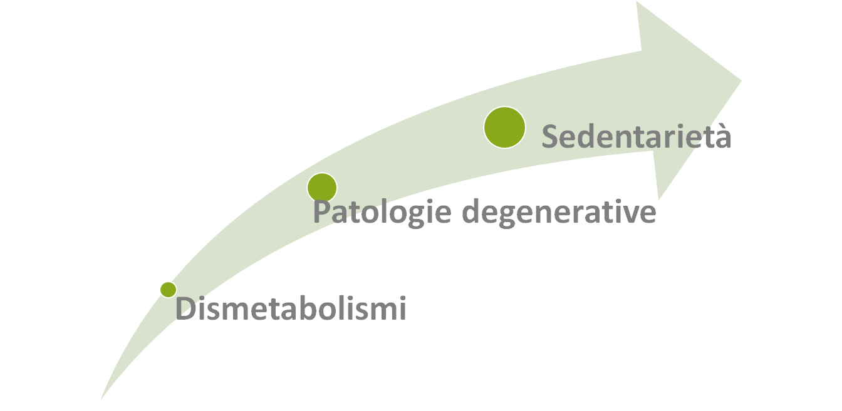
QoL
Notes:
2
2

Slide 3
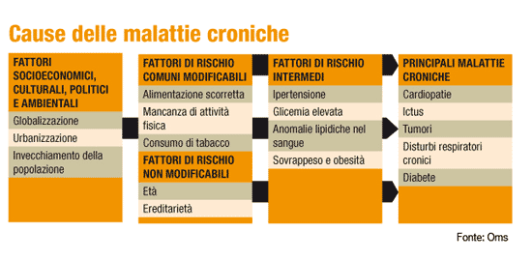

Slide 4
PROMOZIONE DELLA SALUTE
1996 – nasce la Rete Europea per la promozione della salute (WHP) nei luoghi di lavoro (ENWHP) che ha sviluppato criteri di Buone pratiche per la WHP e ha istituito network nazionali.
.

Slide 5
2010 - l’OMS pubblica le Linee guida per lo sviluppo di iniziative sulla promozione salute nei luoghi di lavoro (Workplace Health Promotion – WHP) –evidenziando il ruolo attivo che le aziende devono avere nella promozione della salute.
Recepite a livello nazionale dall’INAIL nell’area WHP, diverse regioni tra cui la Lombardia (Rete WHP Lombardia) hanno creato e stanno sviluppando un network di aziende «virtuose» che vengono accreditate come «aziende che promuovono salute».

Slide 6
D.Lgs 231/01 – Il Dlgs 81/08 ha esteso i reati previsti dal DLgs 231/01 includendo quelli relativi alla salute e sicurezza sul lavoro. Questo comporta una maggiore responsabilizzazione per le imprese alla tutela della salute e sicurezza delle proprie risorse umane. L’adozione di un idoneo Sistema di Gestione della Salute e Sicurezza sul Lavoro (SGSL) è uno strumento chiave per prevenire i reati relativi alla salute e sicurezza.

Slide 7
DL 81/2008 art 28 – Il datore di lavoro è obbligato ad effettuare un’analisi del rischio anche considerando lo stress lavoro-correlato ed attuare misure di prevenzione.

Slide 8
Art. 2087 c.c. – il datore di lavoro è tenuto ad adottare, nell’esercizio dell’impresa, le misure che secondo la particolarità del lavoro, l’esperienza e la tecnica sono necessarie a tutelare l’integrità fisica e la personalità morale dei lavoratori.

Slide 9
Imprese e sicurezza
chi spende un euro
ne guadagna più di due
Dalla ricerca europea "The return on prevention: calculating the costs and benefits of investments in occupational safety and health in companies", realizzata dall'Issa.
Per un euro investito oltre due guadagnati.
Lo studio - che ha monitorato un totale di 300 aziende di quindici paesi in tutto il mondo ha rilevato come ogni euro speso in prevenzione garantisca un ritorno economico (il cosiddetto Rop, acronimo che sta per "return on prevention") decisamente superiore, pari in media a 2,2 euro.
Il rapporto costi/benefici
non solo è assolutamente positivo, ma addirittura vantaggioso.
’’INAIL’’

Slide 10
Uno studio condotto a livello globale dalla Harvard School of Public Health (HSPH) per il World Economic Forum ha stimato inoltre che, tra il 2011 e il 2030, si registrerà una perdita cumulata di PIL di 47 mila miliardi dollari a causa di malattie croniche e di malattie mentali, in termini di prestazioni sanitarie e previdenza sociale, ridotta produttività e assenze dal lavoro, disabilità prolungata e conseguente riduzione dei redditi per i nuclei familiari interessati.

Slide 11
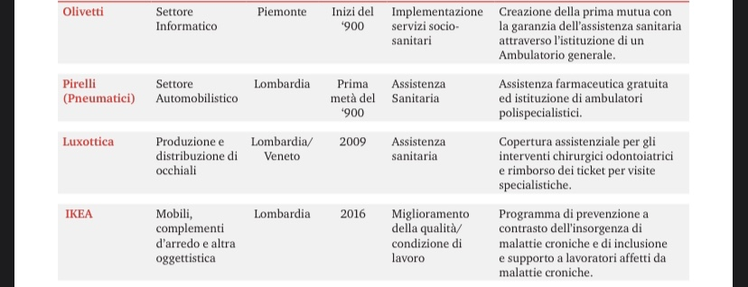
IN ITALIA
‘’Wellness at work’’, studio ADAPT e Pwc

Slide 12
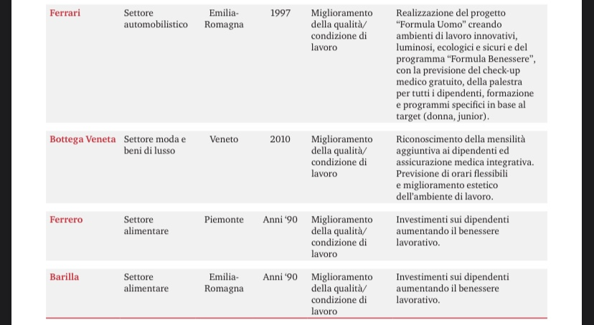
‘’Wellness at work’’, studio ADAPT e Pwc

Slide 13
Costi aziendali
INAIL, modello OT 24 - riduzione del tasso di premio.
Finanziamenti ISI sono previsti per implementazione di modelli organizzativi d’impresa.
Una minore incidenza di infortuni riduce il tasso di premio INAIL.
Una riduzione delle malattie (Nr eventi / durata) riduce il costo a carico azienda (es. carenza per operai e pagamento impiegati in malattia nel settore metalmeccanico).
Investimento sulla fidelizzazione del personale.
Spese legali: Eliminazione/riduzione delle cause legali legate all’insoddisfazione dei dipendenti: conflitti, reazioni emotive, molestie.

Slide 14
Un’organizzazione in salute
è una realtà nella quale cultura, clima e pratiche creano un ambiente che
PROMUOVE
sia la salute e la sicurezza dei lavoratori
sia l’efficacia organizzativa
NIOSH - National Institute for Occupational Safety and Health

Slide 15
Cos’è il Benessere Organizzativo?
«L’insieme dei nuclei culturali, dei processi e delle pratiche
organizzative che animano la dinamica della convivenza nei contesti
di lavoro promuovendo, mantenendo e migliorando la qualità della
vita e il grado di benessere fisico, psicologico e sociale delle
comunità lavorative».
Ministero per la Pubblica Amministrazione

Slide 16
Dose-response of Physical Activity and Health: An Evidence-based Symposium
La regolare attività fisica è associata a:
Mortalità totale
Mortalità e morbilità per malattie CV
Malattia coronarica
Obesità
Diabete Tipo II
Cancro del Colon
Osteoporosi
MSSE 33(6),
Suppl. 2001
Notes:
16
16

Slide 17
Il movimento
come farmaco
Economicità del farmaco
Come un farmaco va dosato a seconda dell’età, dello stile di vita, della situazione di salute, …
L’inattività non è neutra ma NUOCE GRAVEMENTE ALLA SALUTE
OMS ha definito delle linee guida sulle dosi raccomandate
Somma di effetti positivi
Assenza di effetti collaterali negativi
Notes:
17
17

Slide 18
Produttività
assenteismo
Ergonomia
Prevenzione
Aumento coinvolgimento, motivazione, creatività.
Gestione dello stress.
Aspetto relazionale più efficace ed empatico (competenze leadership, teamworking).
Efficienza
Minore turnover involontario: un’azienda che ha cura della salute dei dipendenti è un’azienda in cui i migliori talenti vogliono lavorare.
Miglioramento della soddisfazione dei dipendenti: minori vertenze e lamentele legate agli stipendi.

Slide 19
Vantaggi del movimento
Accessibile: offre la possibilità di fare qualcosa per la propria salute in azienda, eliminando i tempi morti di spostamento o di ricerca opportunità anche per chi ha poco tempo.
Utile: Un’opportunità di conoscere e sperimentare direttamente cosa si può fare per prevenire patologie o alleviare disturbi.
Divertente: una pausa che fa stare meglio con metodi innovativi ed incentivanti, anche per gli scettici
Informativo: conoscere cosa fare, perchè e i benefici immediati o indiretti di quello che sto facendo.
Interattivo non è internet: consente affiancamento interattivo con gli esperti, fornisce risposte concrete ai bisogni relativi alla salute, utilizza l’integrazione e la sinergia tra le aree adattandole alla situazione specifica di lavoro e non.
Diverso: interventi che coinvolgono la mente, il fisico, l’alimentazione e le loro interazioni sulla persona.

Slide 20
Grazie per la partecipazione

